Slide 1

Node-webkit
DESENVOLVENDO APLICATIVOS DESKTOP COM HTML, CSS E JAVASCRIPT

Slide 2
Jayr Alencar Pereira
Graduado em Análise e Desenvolvimentos de Sistemas – Faculdade Leão Sampaio;
Pós-graduando em MBA Docência e Metodologia no Ensino Superior – IDJ;
Analista Desenvolvedor WEB na Faculdade Leão Sampaio;
Escritor no site Clube dos Geeks;
Professor de Informática Básica na Três K Cursos.
Visite: www.jayralencar.com.br

Slide 3
O que é isso?
Node-webkit, agora também chamada de NW.js é aplicativo runtime baseado no Chromium e em Node.js;
A outra parte vem de WebKit, que é um projeto de browser engine open source muito poderoso que já foi utilizado em navegadores como Google Chrome e Opera, e ainda é utilizado no Safari.

Slide 4
Objetivo
O objetivo de node-webkit é proporcionar o desenvolvimento de Aplicações Desktop usando de linguagens e tecnologias WEB como HTML, CSS e, é claro JavaScript.

Slide 5
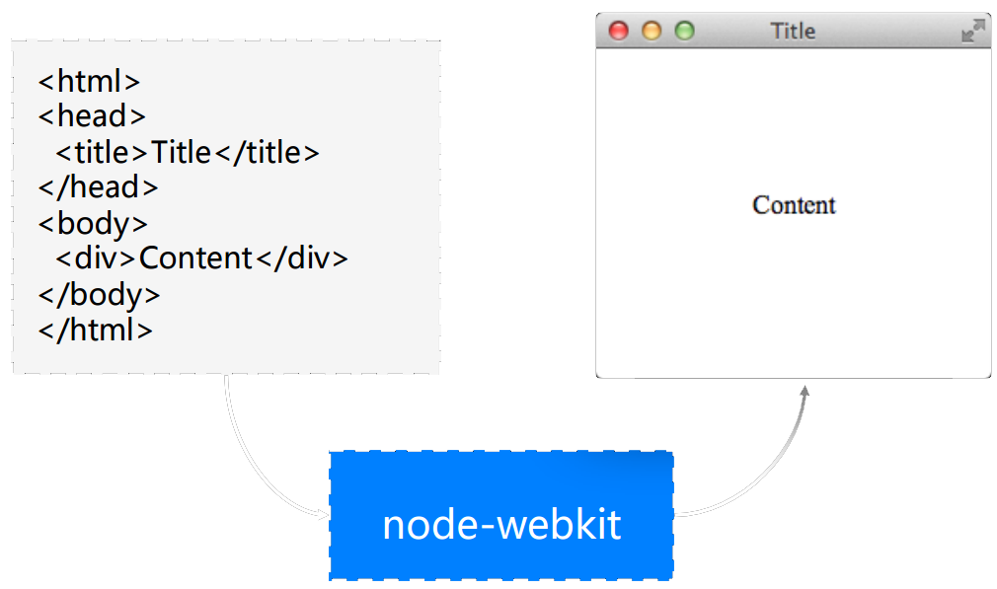
Como funciona?

Slide 6
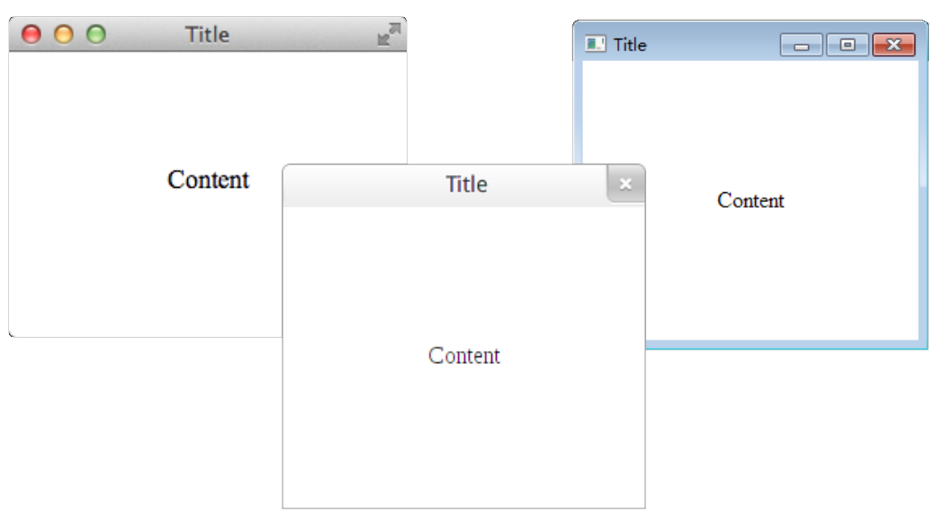
Onde funciona?

Slide 7
Quem usa?

Slide 8
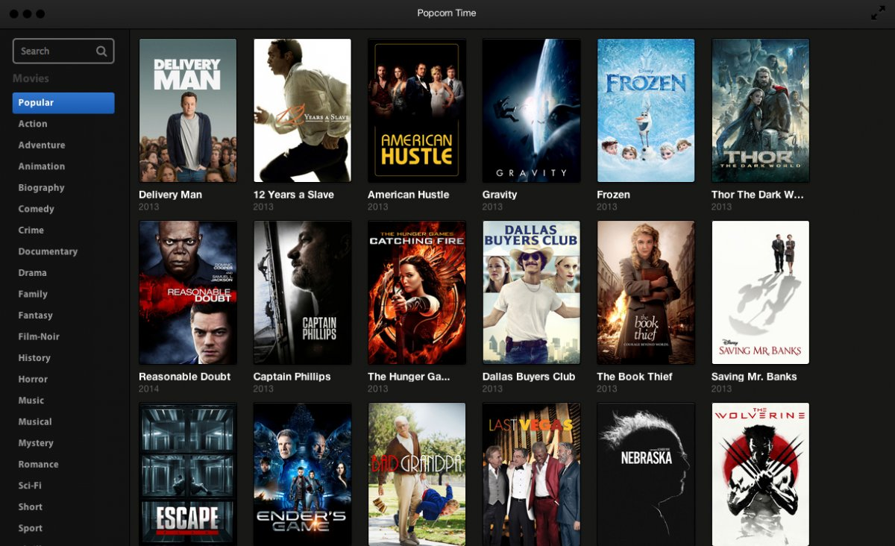
Popcorntime

Slide 9
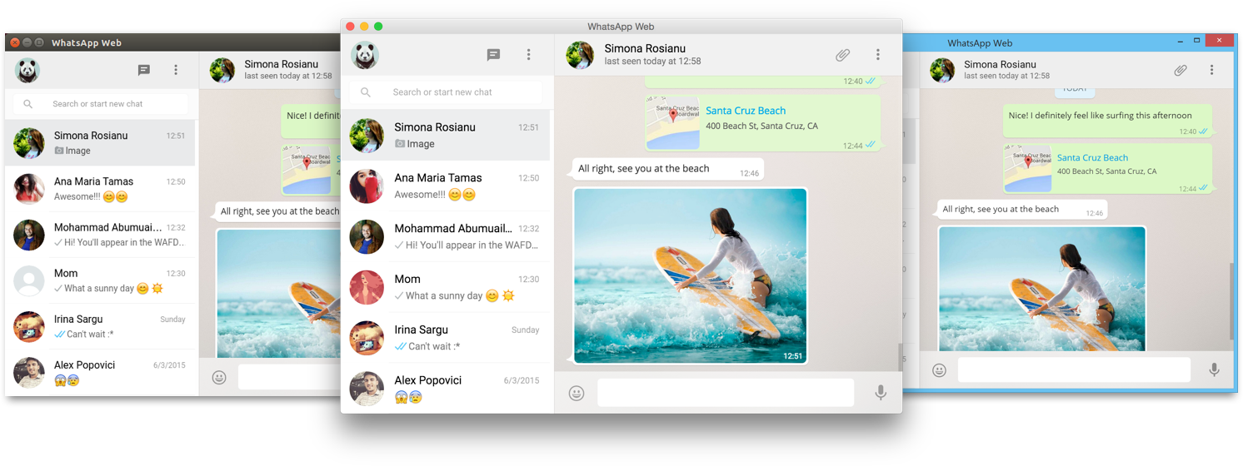
WhatsApp for Desktop features

Slide 10
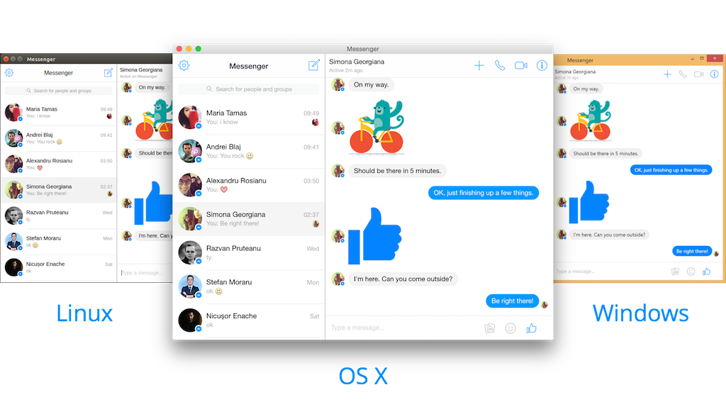
Messenger for Desktop

Slide 11
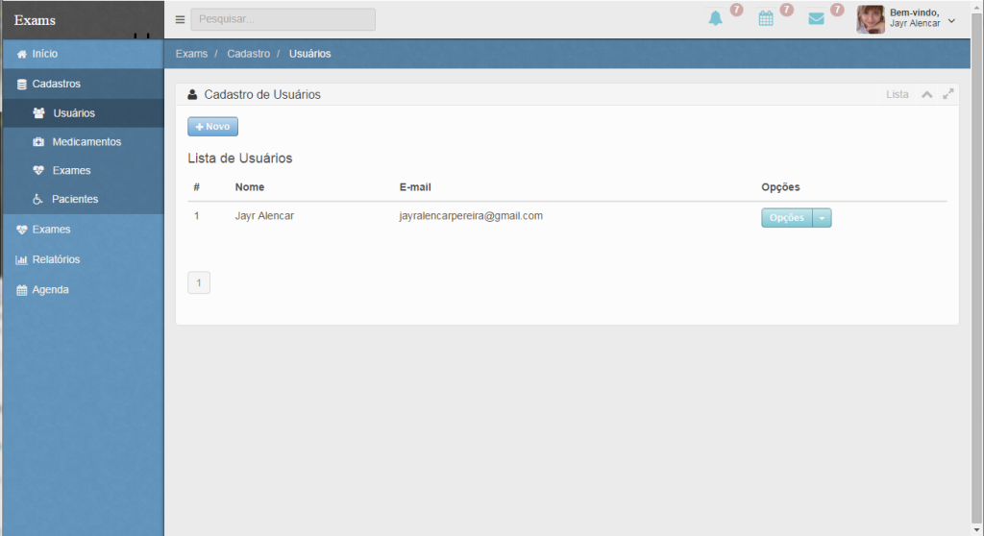
Eu

Slide 12
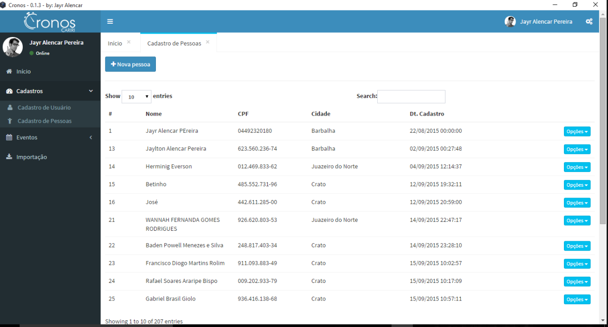
Eu

Slide 13
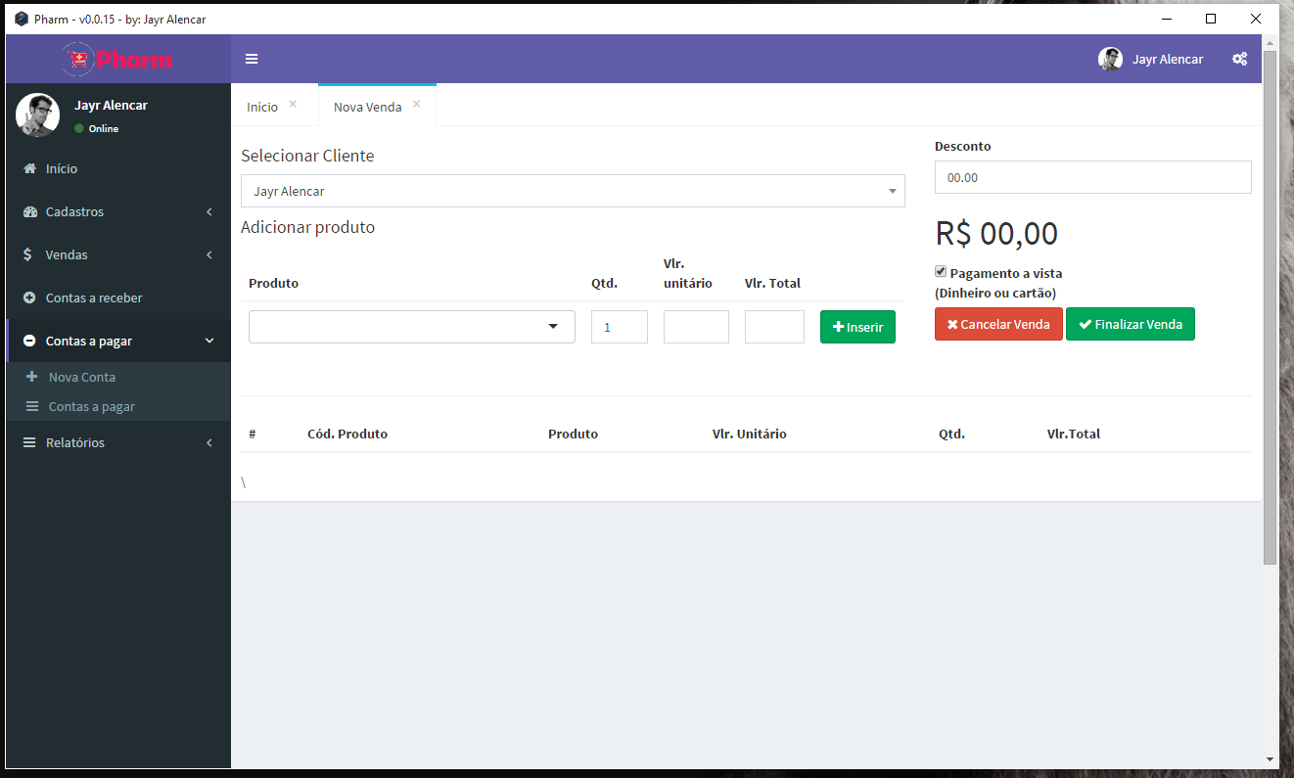
E eu

Slide 14
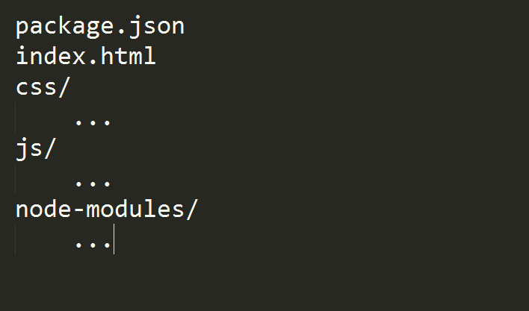
Estrutura básica

Slide 15
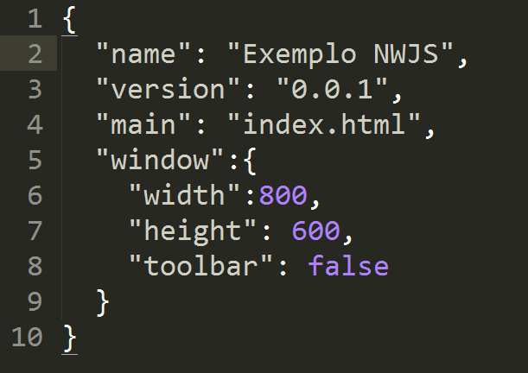
Package.json

Slide 16
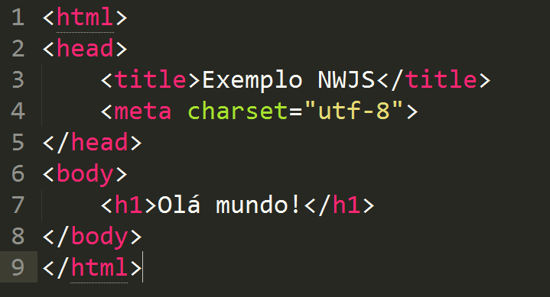
Index.html

Slide 17
Dúvidas?

Slide 18
E pra rodar?

Slide 19
Precisa do node.js instalado?

Slide 20
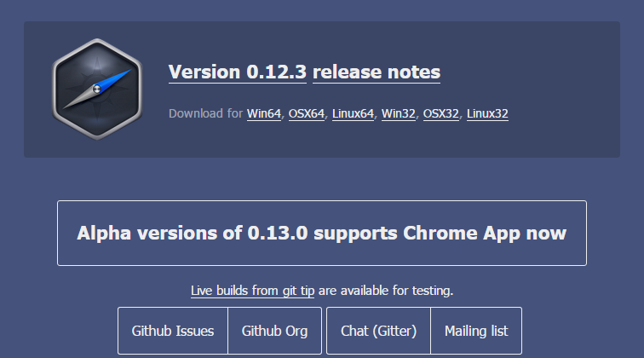
Executando aplicações Node-webkit
Acesse nwjs.io/
Faça download

Slide 21
Executando aplicações Node-webkit
Extraia os arquivos e os deixe em uma pasta de fácil acesso, como C:/nwjs por exemplo;
Abra o prompt de comando, ou terminal e execute:
C:/nwjs/nw c:/pasta_do_seu_projeto

Slide 22
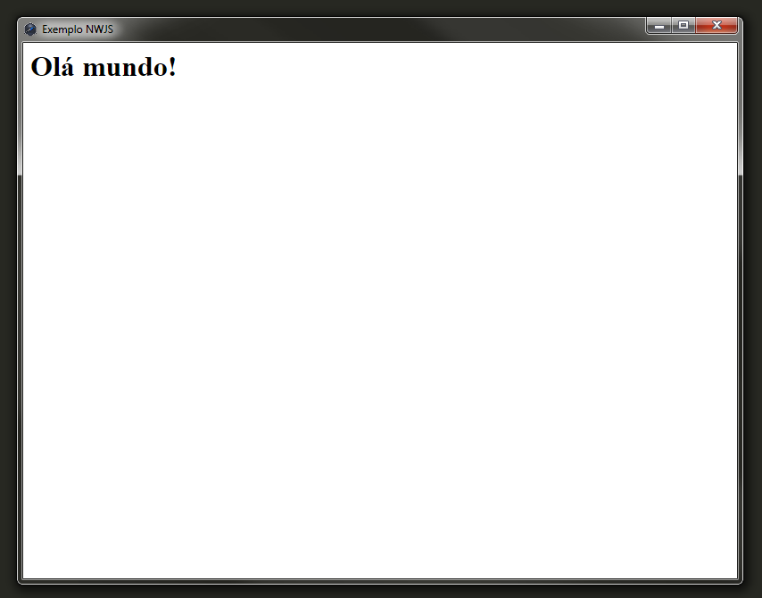

Slide 23
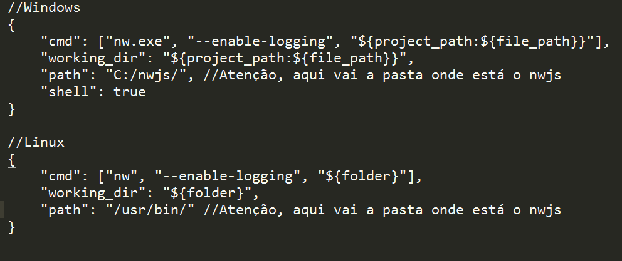
Executando com Sublime Text
Abra o sublime, no menu superior clique em Tools -> Build System -> New Build System

Slide 24
Rodou?

Slide 25
Acesse
Diretório no git: https://github.com/JayrAlencar/minicurso-nwjs
Tutorial simples: http://jayralencar.com.br/node-js-desenvolvendo-aplicacoes-desktop-com-node-webkit/

Slide 26
Dúvidas?

Slide 27
Como criar o .exe
Crie um arquivo .zip dentro da pasta onde está o webkit, no mesmo nível do nw.exe;
Copie todos os arquivos do seu projeto para dentro desse .zip (Se no seu arquivo zip existir uma pasta com suas coisas nela, este não é o caminho correto).

Slide 28
Como criar o .exe
Renomeie a extensão do arquivo .zip para .nw. No windows por padrão as extensões dos arquivos estão ocultas, portanto pressione alt vá em Ferramentas >> Opções de pasta, na aba Modo de Exibição procure pela opção Ocultar as extensões dos tipos de arquivos, e desmarque ela.

Slide 29
Como criar o .exe
Lembrando que os arquivos seuprojeto.nw e nw.exe devem estar na mesma pasta. 1. Acesse a pasta pelo terminal:
cd c:/nwjs
2 – Execute:
copy /b nw.exe+seuprojeto.nw seuprojeto.exe

Slide 30
E agora?

Slide 31
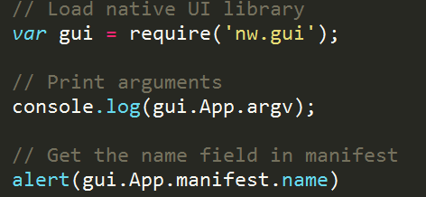
App

Slide 32
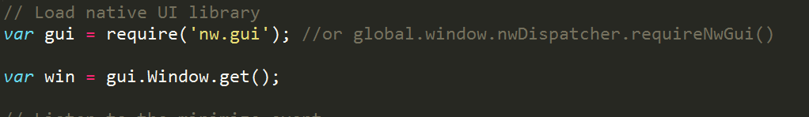
Window
É a janela do nwjs (obviamente), que contém várias operações e eventos.

Slide 33
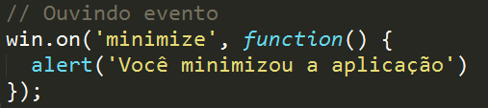
Window events
Minimize, maximeze, close, closed, resize, focus, loaded, loading, restore, unmaximize, move, zoom

Slide 34
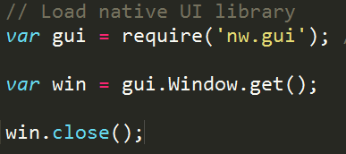
Window operations
show(), hide(), close([force]), focus(), blur(), moveTo(x,y), moveBy(x,y), resizeTo(width, heigth), maximize(), minimize(), restore()

Slide 35
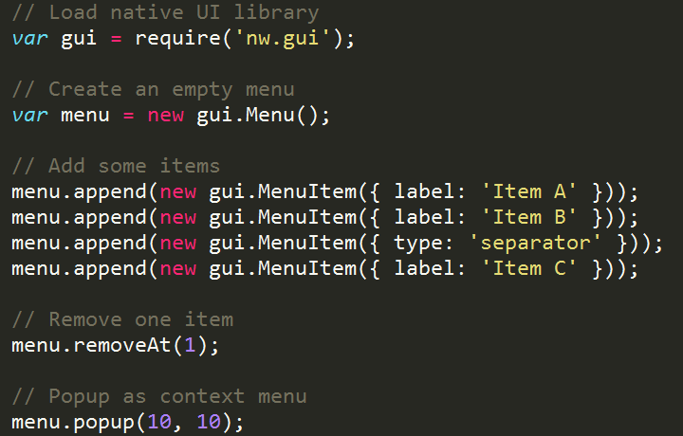
Menu

Slide 36
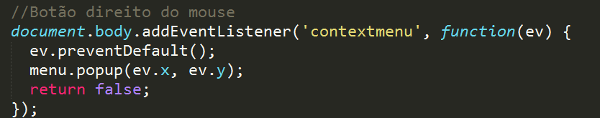
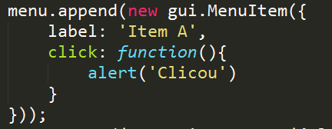
Menu
Mostrando com o botão direito:
Evento click

Slide 37
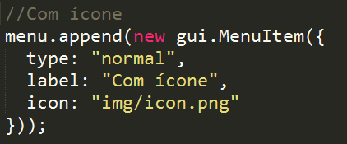
Menu com ícones
Crie uma pasta com o nome img e baixe uma imagem .png de 16px x 16px nela com o nome icon.png

